Slide 1

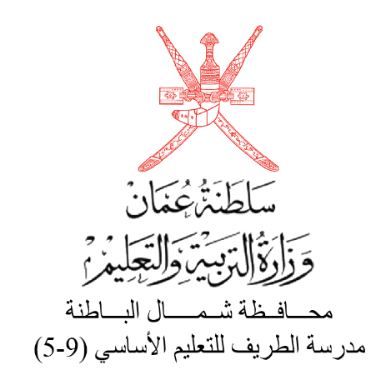
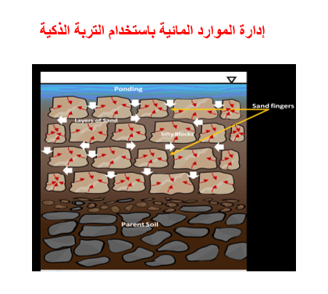
عمل الطالبتان/ عائشة سيف المقبالية
تــيمـــــــــــاء بـــدر المــــقبـــــــالية
اشراف المعلمة/ أسماء العلوية

Slide 2
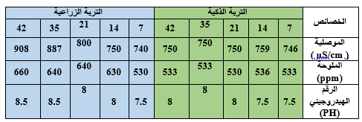

إدارة الموارد المائية باستخدام التربة الذكية
عمل الطالبتين : تيماء بدر المقبالية وعائشة سيف المقبالية اشراف المعلمة أسماء العلوية
النتائج:
خطة البحث:
يتم جمع البيانات لهذا البحث من خلال ما يلي:
المقابلة حيث تم مقابلة المهندس الزراعي ناصر الهنائي من جامعة السلطان قابوس وطرح الأسئلة التالية:
ماهي التربة الذكية وكيف يمكن الحصول عليها؟
ما هو تأثير الزراعة في التربة الذكية مقارنة بالزراعة في التربة الزراعية العادية؟
التجربة. سيتم ذلك من خلال استخدام التربة الذكية وتربة زراعية لزراعة بذور البقدونس ثم دراسة خصائص التربة من ملوحة ورطوبة ورقم هيدروجيني ومراقبة نمو الشتلات في نوعي التربة وتسجيل النتائج.
مناقشة النتائج:
أظهرت النتائج افضلية استخدام التربة الذكية من حيث تقليل استخدام الماء وتقليل ملوحة التربة
الملخص:
يهدف بحثنا الى دراسة نوع خاص من التربة يسمى التربة الذكية ومقارنة خواصها بالتربة الزراعية العادية المستخدمة للزراعة في ولاية صحار وذلك من خلال الإجابة على وللإجابة على أسئلة البحث تم اجراء هذه الدراسة عبر مرحلتين :
المرحلة الأولى مقابلة لاحد المهندسين الزراعيين للتعرف على التربة الذكية والفحص الميداني للتربة الذكية المتوفرة في ولاية صحار في سد وادي صحار والتعرف على الطبيعة التكوينية لهذه التربة.
المرحلة الثانية غرس مجموعتين من الشتلات أحدهما في اصيص يحتوي على تربة ذكية قمنا بتصنعيها ذاتيا وبمساعدة مهندس زراعي مختص. والمجموعة الأخرى في اصيص يحتوي على تربة زراعية من المدرسة . قمنا بتعريض الاصيصين لنفس الظروف من الماء واشعة الشمس وملاحظة نموها على مدار 42 يوم من زراعتها كما تم قياس خصائص التربيتين من ملوحة وحموضة وموصلية ورطوبة على فترات مختلفة من مدة الدراسة باستخدام بروتوكولات برنامج GLOBE وهي بروتوكول التربة وبروتوكول الغطاء الأرضي وبروتوكول الماء.ولقد اثبتت الدراسة افضلية التربة الذكية في الزراعة
المراجع:
الذخرية ، غالية (2022 ).مقال عن السدود في سلطنة عمان.جريدة عمان.
عبدالله، محمد(2010) .جغرافيا التربة.مكتبة الوطن العربي للنشر والتوزيع.
مجلة المسار(2020).محدودية الموارد المائية من أهم تحديات القطاع الزراعي.
المكتب الفني لبرنامج. (2014) GLOBE مذكرة بروتوكول التربة للبرنامج التدريبي لمعلمي برنامج .GLOBE
الخاتمة:
نحمد الله تعالى على إتمام هذه الدراسة والذي استخدمنا فيه طريقة المقابلة والتجريب العملي باستخدام بروتوكولات برنامج (GLOBE) والذي تمت فيها التعرف على كيفية بناء نموذج للتربة الذكية ومقارنته بالتربة الزراعية في زراعة بذور البقدونس ، والذي قادنا للتوصل الى افضلية استخدام التربة الذكية في الزراعة حيث ان لها قدرة على تقليل استخدام الماء للري بنسبة مقارنة بالتربة الزراعية العادية . كما تتميز التربة الذكية بقدرتها على خفض درجة الملوحة بشكل ملحوظ.
أسئلة البحث
السؤال الأول: ماهي التربة الذكية وكيف يمكن الحصول عليها؟
السؤال الثاني: هل يؤثر ترتيب طبقات التربة على خصائص التربة من ملوحة وحموضة ورطوبة وموصلية؟
السؤال الثالث:هل يوجد اختلاف في الشتلات في التربة الذكية مقارنة بالتربة الزراعية عند تعرضها لنفس الظروف؟

Slide 3
ملخص البحث
مع قلة الأمطار واستنزاف المياه ينخفض منسوب المياه العذبة ويتحول مزيد من الأراضي الزراعية إلى صحارى ومن اجل ذلك يجب التفكير في حلول مستدامة للتغلب على هذه المشكلة. يهدف بحثنا الى دراسة نوع خاص من التربة يسمى التربة الذكية ومقارنة خواصها بالتربة الزراعية العادية المستخدمة للزراعة في ولاية صحار وذلك من خلال الإجابة على الأسئلة التالية:
السؤال الأول: ماهي التربة الذكية وكيف يمكن الحصول عليها؟
السؤال الثاني: هل يؤثر ترتيب طبقات التربة على خصائص التربة من ملوحة وحموضة ورطوبة وموصلية؟
السؤال الثالث:هل يوجد اختلاف في الشتلات في التربة الذكية مقارنة بالتربة الزراعية عند تعرضها لنفس الظروف؟
وللإجابة على أسئلة البحث تم اجراء هذه الدراسة عبر مرحلتين :
المرحلة الأولى مقابلة لاحد المهندسين الزراعيين للتعرف على التربة الذكية والفحص الميداني للتربة الذكية المتوفرة في ولاية صحار في سد وادي صحار والتعرف على الطبيعة التكوينية لهذه التربة.
المرحلة الثانية غرس مجموعتين من الشتلات أحدهما في اصيص يحتوي على تربة ذكية قمنا بتصنعيها ذاتيا وبمساعدة مهندس زراعي مختص. والمجموعة الأخرى في اصيص يحتوي على تربة زراعية من المدرسة . قمنا بتعريض الاصيصين لنفس الظروف من الماء واشعة الشمس وملاحظة نموها على مدار 42 يوم من زراعتها كما تم قياس خصائص التربيتين من ملوحة وحموضة وموصلية ورطوبة على فترات مختلفة من مدة الدراسة باستخدام بروتوكولات برنامج GLOBE وهي بروتوكول التربة وبروتوكول الغطاء الأرضي وبروتوكول الماء.ولقد اثبتت الدراسة افضلية التربة الذكية في الزراعة وقدرتها على تقليل كمية الماء المستخدم للري وخفض الملوحة مقارنة بالتربة الزراعية العادية .

Slide 4

أسئلة البحث
السؤال الأول: ماهي التربة الذكية وكيف يمكن الحصول عليها؟
السؤال الثاني: هل يؤثر ترتيب طبقات التربة على خصائص التربة من ملوحة وحموضة ورطوبة وموصلية؟
السؤال الثالث:هل يوجد اختلاف في الشتلات في التربة الذكية مقارنة بالتربة الزراعية عند تعرضها لنفس الظروف؟

